Slide 1
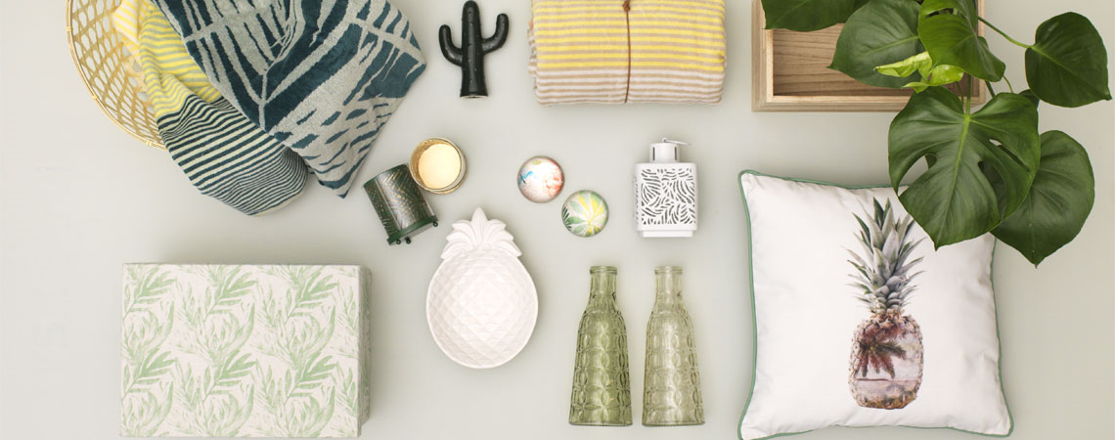
Doelgroepen & sferen

Slide 2
Vraag: Hoe onderscheiden we doelgroepen en wat zijn doelgroepen?
Antwoord: o.a. door leeftijd, jong of oud? cultuur, dus waar kom je vandaan en wat vindt jij normaal, grappig of bijzonder, welke kleuren ben je gewent, wat eet je normaal, wat drink je etc.? milieu, dus welke status ben je gewend (hoe rijk ben je?) gestudeerd en wat (hoelang welk niveau etc.) Technologie wat kunnen we tegenwoordig allemaal niet?

Slide 3
We hebben een indeling gemaakt welke sferen bij welke doelgroepen horen, om er maar een aantal te noemen: a. trendy b. modern c. klassiek d. natuurlijk e. multicultureel f. romantisch g. industrieel h. vintage

Slide 4
Trendy stijl Wat is een trend? De definitie van een trend is moeilijk te verwoorden. Iedereen heeft zijn eigen mening erover en ervaart de trend vanuit zijn eigen leefwereld. Dit wordt grotendeels bepaald door opvoeding, omgeving, werkomstandigheden en maatschappelijke positie. Deze persoonlijke visie heeft geen invloed op de werkelijke trend. De persoonlijk beleving is een afspiegeling van de ontwikkelingsfase en leefomstandigheden van de persoon zelf ten opzichte van de algemene toenemende maatschappelijke ontwikkelingen. Een trend heeft altijd met maatschappelijke leefomstandigheden te maken. Een trend vernieuwt iets in je leven, vult een leegte en het brengt een oplossing. Als iets nieuw is, is het niet altijd een trend . Iedereen kan namelijk iets nieuws bedenken. Een trend is het gevolg van een verandering in de kijk op het oude en gevestigde. Een trend verovert een plaats die er nog niet was. Je kan pas van een trend spreken wanneer een bepaalde benadering, opvatting zoveel kracht en invloed krijgt dat deze in staat is om krachtvelden zoals cultuur, traditie, gewoonte, gemakzucht uit te schakelen of af te zwakken. (Woon) trend 2017 Rauw, grof, stoer, natuurlijk, warm, industrieel. Beleving en personalisering worden ano 2017 steeds belangrijker. Koele natuurlijke kleuren: Donkergroen, grijsblauw en donkergroen Warme kleuren: Terracotta, okergeel, framboos en diepblauw

Slide 5
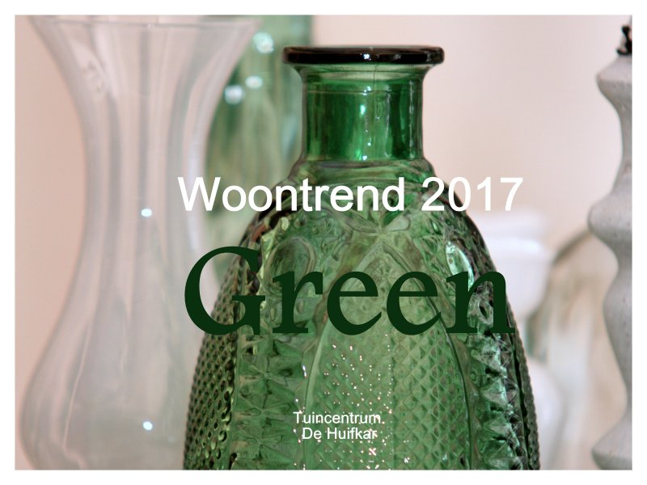
Hier volgen wat trendy voorbeelden
Groen is momenteel veel te zien in bijvoorbeeld diverse vormen en maten in glaswerk. Vorig jaar waren de flessen en kruiken trendy en dit zet zich door in andere vormen van glaswerk.

Slide 6
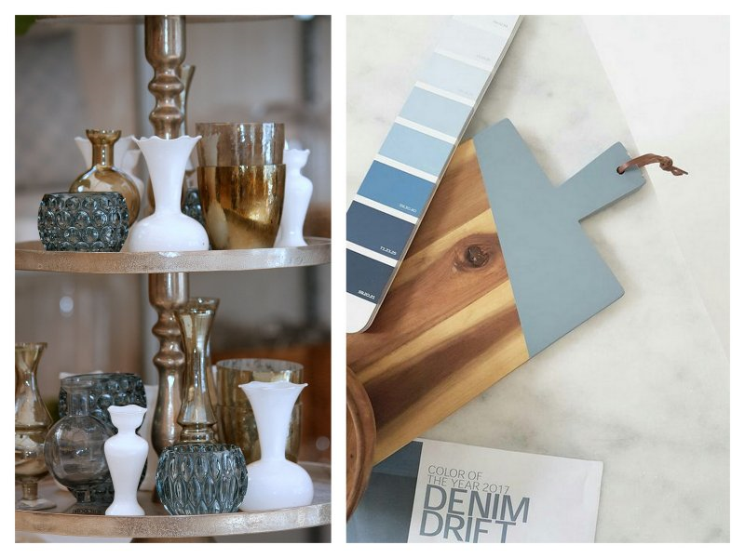
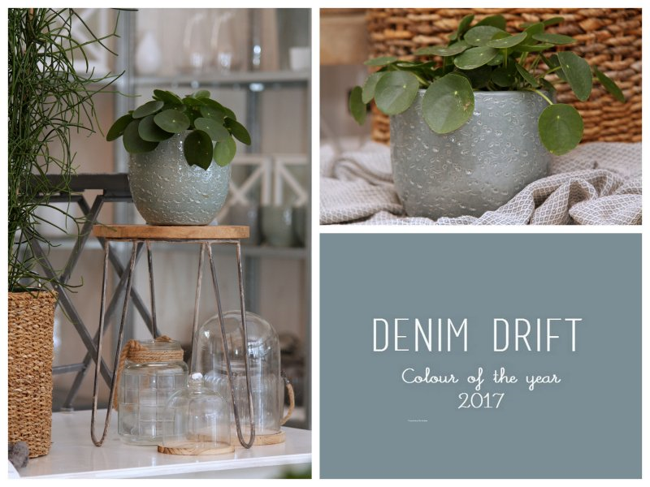
Kleur van het jaar 2017: Denim Drift, een veelzijdige, tijdloze, grijsblauwe kleur. Deze grijsblauwe kleur kan op allerlei manieren toegepast worden waardoor de kleur er steeds anders zou uitzien. De kleur Denim Drift sluit mooi aan bij talloze interieurstijlen en –sferen.

Slide 7
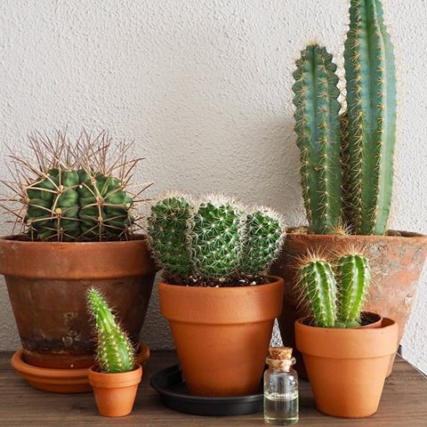
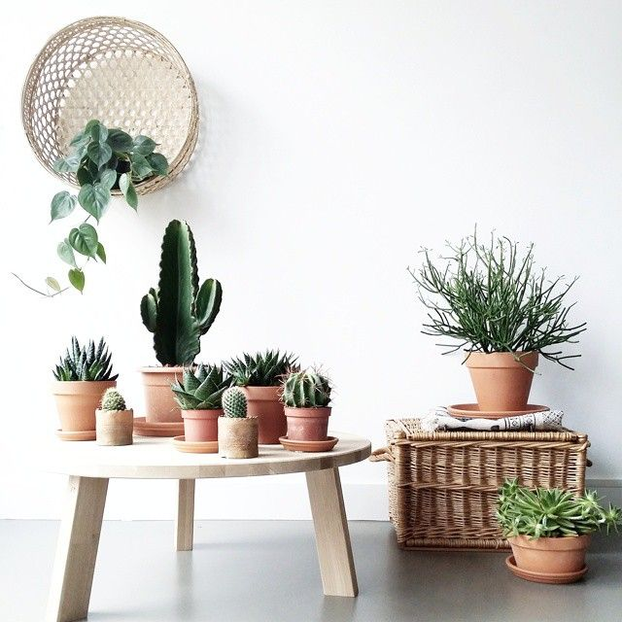
Urban Jungle
Planten zijn hip, van groot naar klein, bladplant tot cactus! De opstelling zie je net als in de kas, terracotta, schaaltjes, back to basic… Grof en rauw gecombineerd met een andere huiselijke accesoire

Slide 8
Trend 1 | Terracotta Nieuwkomer voor 2017 is absoluut de kleur terracotta. Terracotta geeft warmte en combineert mooi met koele, zachte tinten.
Trend 2 | Donkergroen, grijsblauw en donkerblauw Groen en blauw waren al zeker hot in 2016 maar in 2017 blijven deze kleuren absoluut een trend. Donkergroen wordt een musthave als donkere kleur en combineert erg mooi bij de populaire Scandinavische woonstijl. Samen met een vleugje brons, koper of goud aangevuld met warme stoffen maken het totaalbeeld compleet.
Trend 3 | Urban jungle Planten blijven super hip! Combineer alle planten met opvallende kleurtinten, wit of zwart nuances. Maak groepjes van diverse planten en potten, het strakke twee aan twee is helemaal verleden tijd. Ook de kweekkastjes voor in huis voor bijvoorbeeld een mini kruidentuintje is erg populair.
Trend 4 | Urban Gipsy Boho chic. Aardse kleuren met felle uitspattingen . Boho hippe invloeden zijn in 2017 niet weg te denken in ons interieur

Slide 9
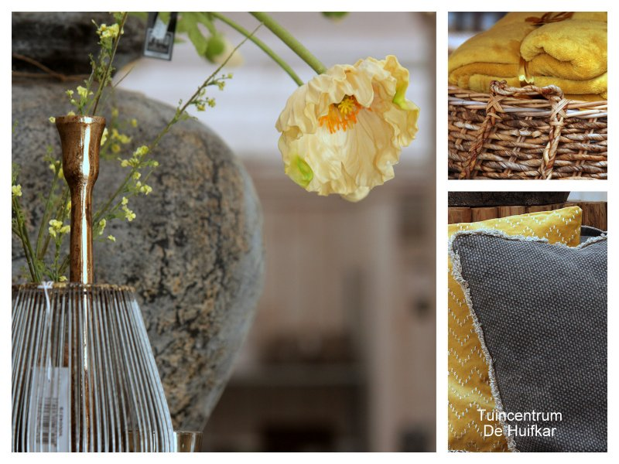
Snel sfeer maken!
d.m.v. een kussen, vaasjes, krukjes (dus verschillende hoogtes) (of bloemen…!!) kun je snel een sfeer bepalen!

Slide 10
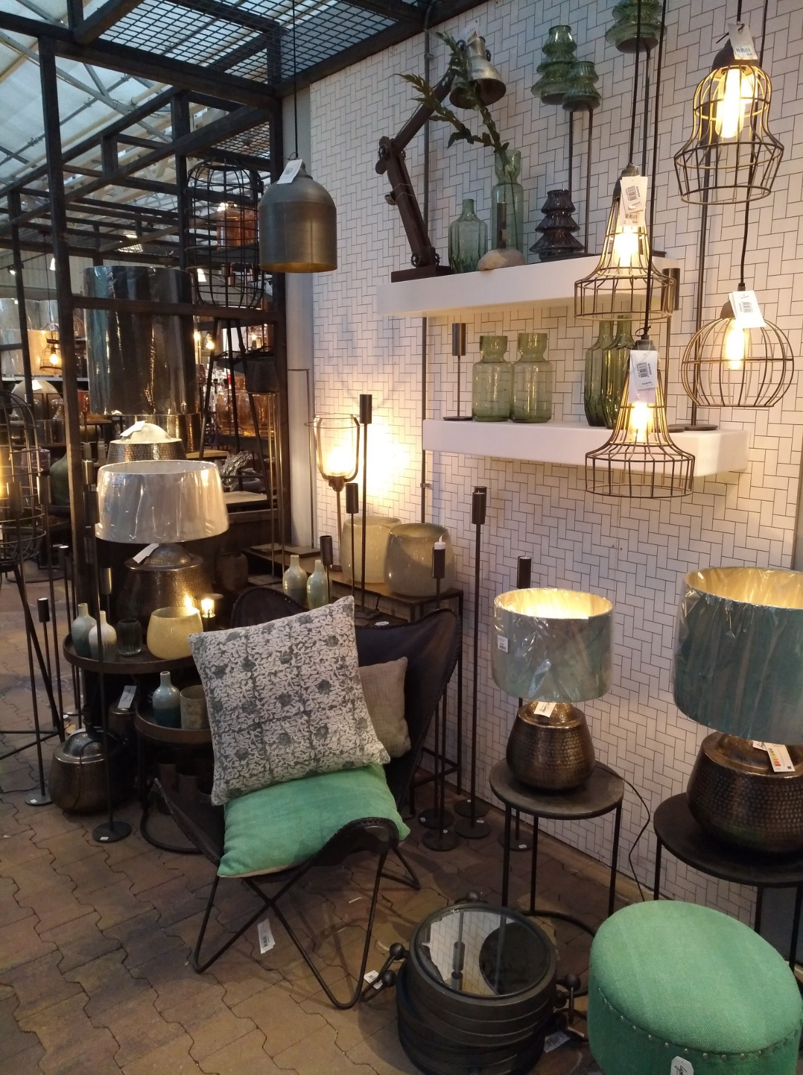
Intratuin Duiven dec 2017

Slide 11
Moderne stijl
"Modern", dat klinkt lekker vanzelfsprekend. Maar wat is een modern interieur precies? Cristy Brandriet legt het je in dit artikel uit, zodat je deze stijl consequent kan toepassen bij het inrichten van je huis.
“De essentie van een modern interieur is de opstelling. In een typisch modern interieur hoort veel aandacht voor de vorm van de meubels en objecten. Alles wordt bewust geselecteerd en geplaatst. De meubels worden ruimer opgesteld dan in de traditionele interieurs, zo is elk meubel duidelijk waarneembaar als object.
Daarnaast zijn er de materialen. Maak gebruik van natuurproducten en ‘edele’ bouwmaterialen, zoals natuursteen, lichte houtsoorten, glas, bamboe, sisal, leer die soms worden gecombineerd met industriële materialen, zoals stalen buizen, multiplex en buigzame, persbare kunst- stofsoorten. Strak is goed.”
Er wordt ruim aandacht gegeven aan daglicht en er wordt meestal gezocht naar een asymmetrisch evenwicht.

Slide 12
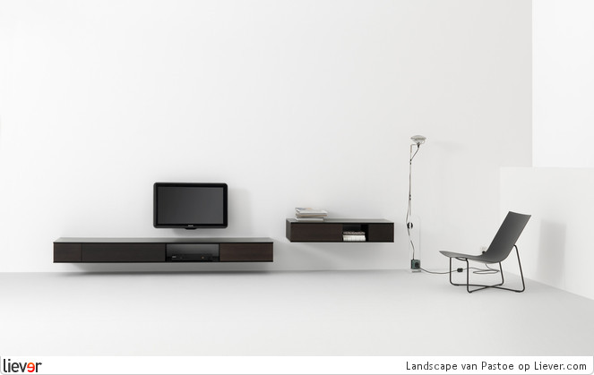
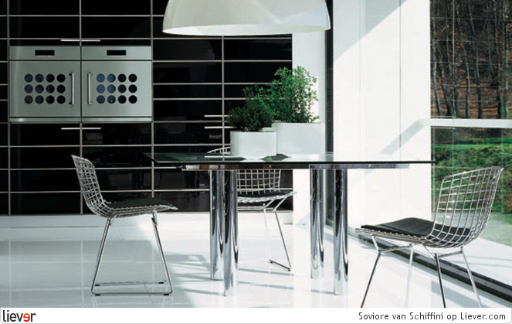
Nu volgen er wat moderne voorbeelden:
De sfeer is vaak rustig en de vormen zijn vaak geometrisch (oftewel wiskundig, zoals vierkant, langwerpig, rond, driehoek etc.)

Slide 13
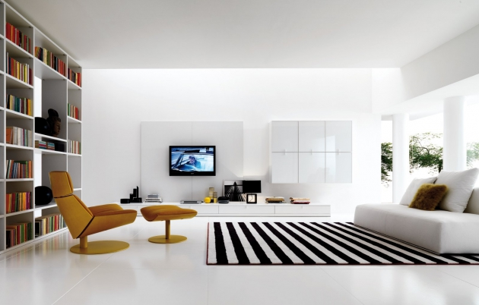

Slide 14
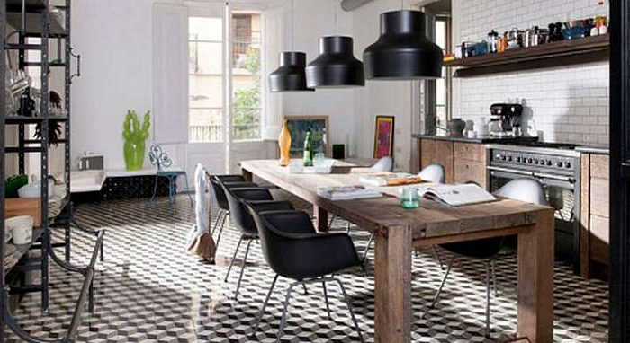
Modern versus industrieel

Slide 15
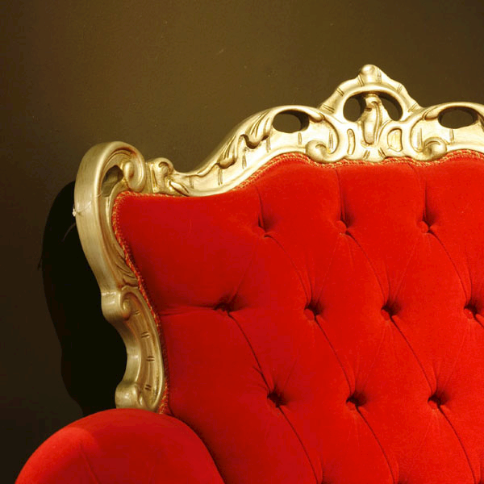
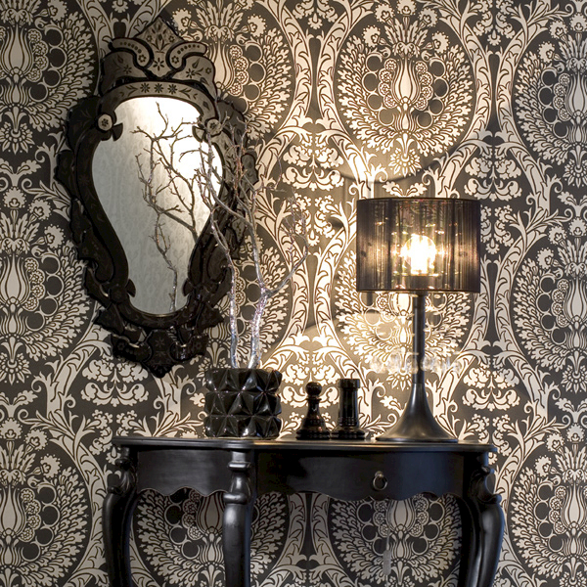
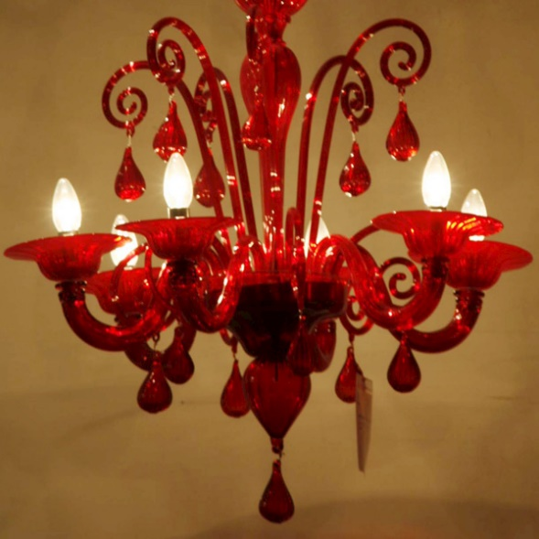
Klassieke stijl
Hoewel deze woonstijl klassiek wordt genoemd, zou dit je op het verkeerde been kunnen zetten.
Onder klassiek verstaan we rijk, warm, royaal, glamourous, sexy. Met kroonluchters en bling-bling. Of subtieler, met zwartglanzende lampen en diepgrijs velours. Wat ook kan - helemaal van nu - ‘minimaal klassiek’. Met pure materialen, grootse gebaren en ingetogen kleuren. Waar je voorkeur ook naar uitgaat, een klassiek interieur dwingt direct een gevoel van rijkheid af

Slide 16
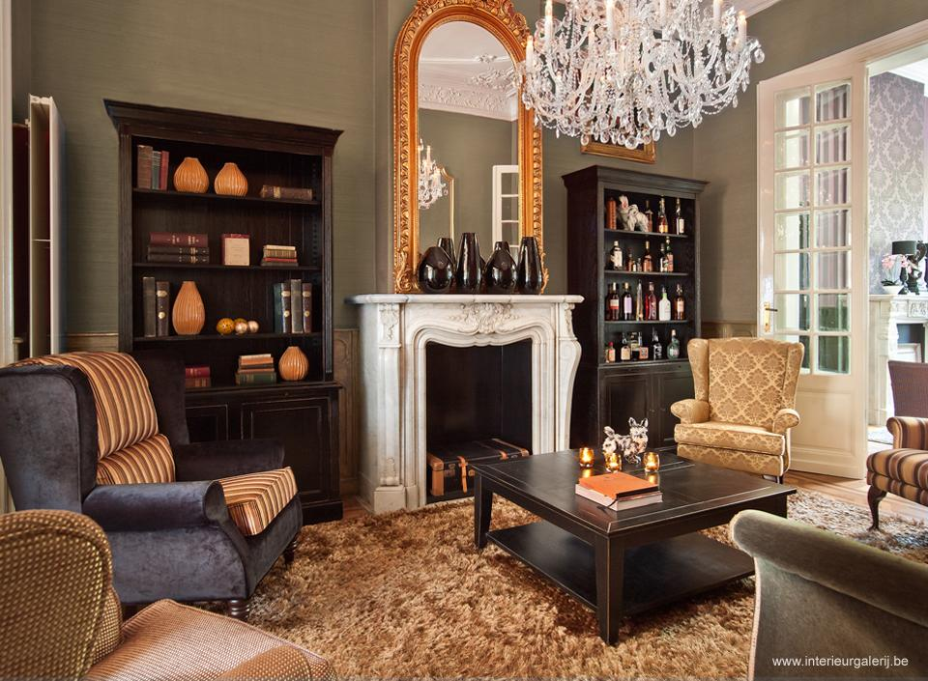
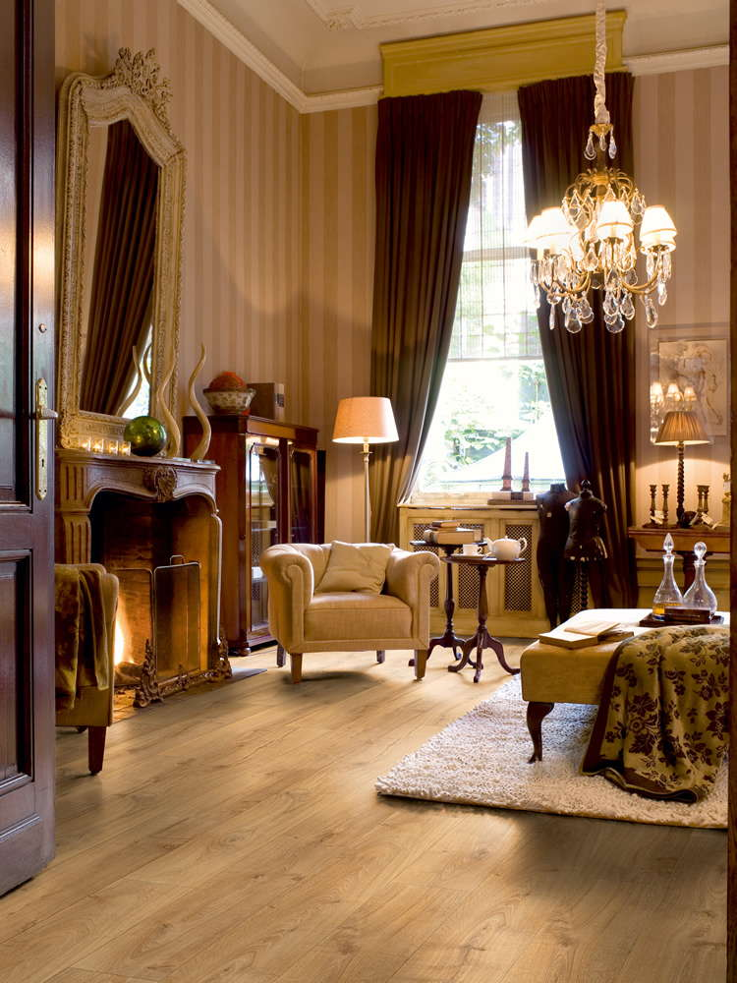
Klassiek:
Klassiek is vanuit de vormen/kleuren en materialen geïnspireerd uit de oudheid.

Slide 17
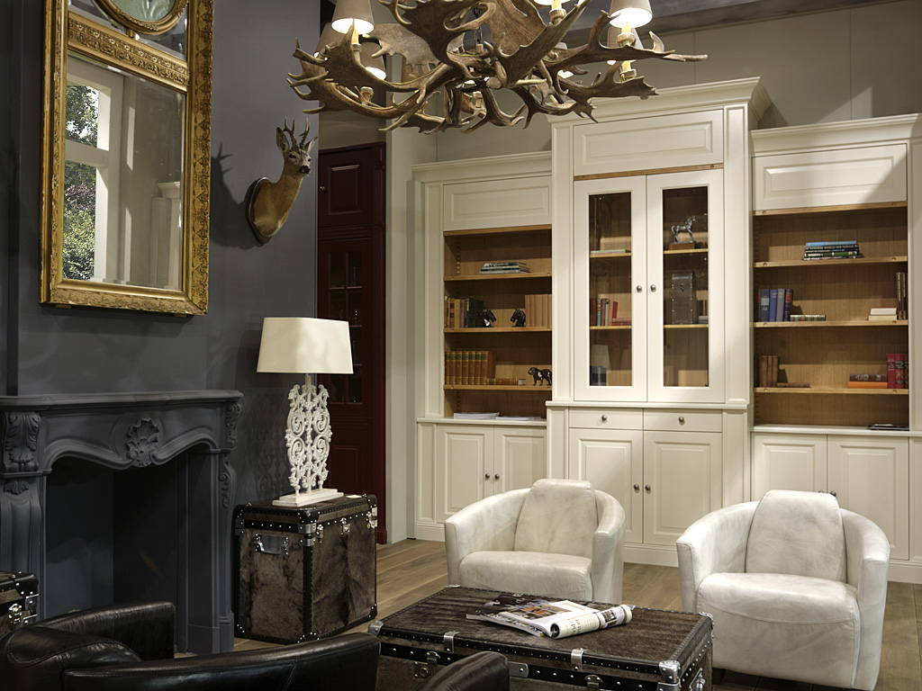

Slide 18
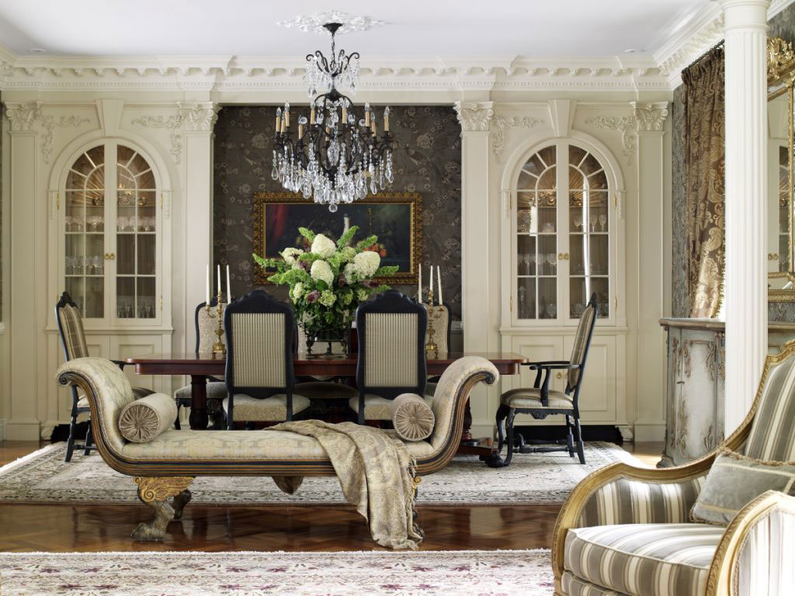

Slide 19
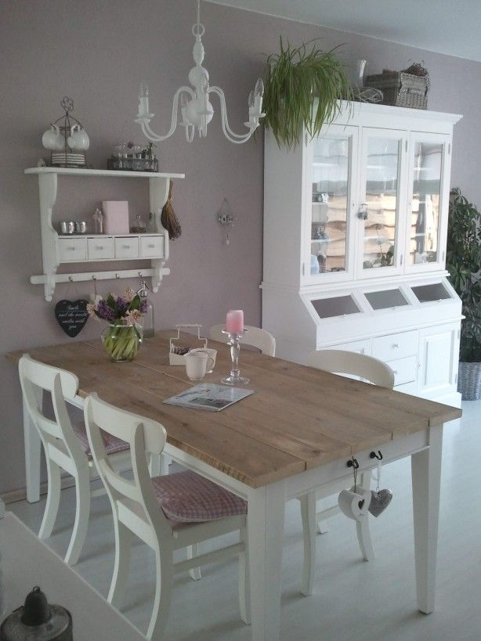
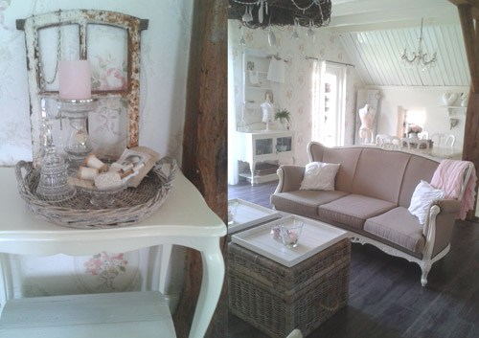
Romantische stijl (Brocante)
Oude verweerde stijl….?
Stoffen, mandwerk, decoratie, klassieke vormen. Gebruikte materialen met een lieve, landelijke uitstraling.

Slide 20
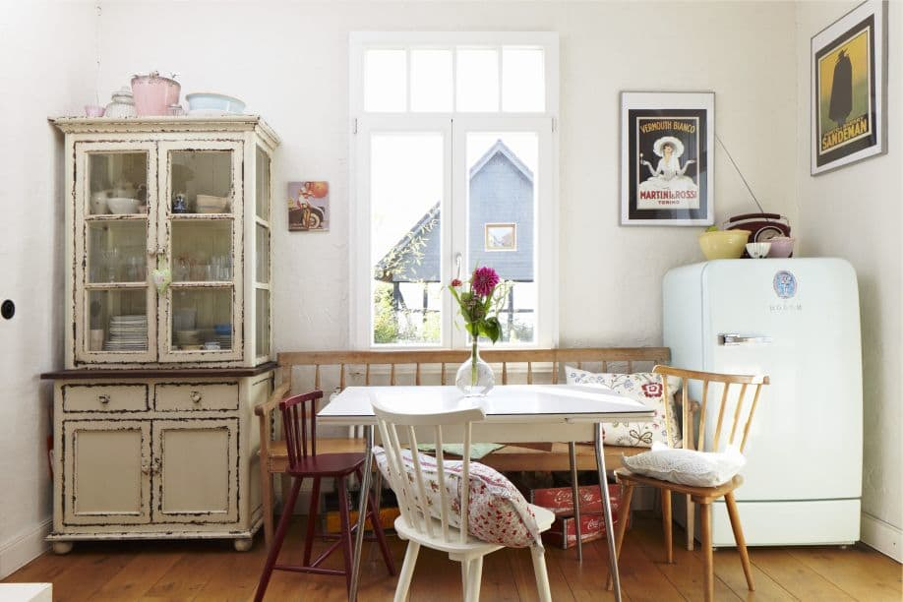
Romantisch:
De romantiek komt weer helemaal terug. Pastelkleuren, white-wash,
Romantische en lieve prints.
Oud/gebruik materiaal combineren met nieuwe items.

Slide 21
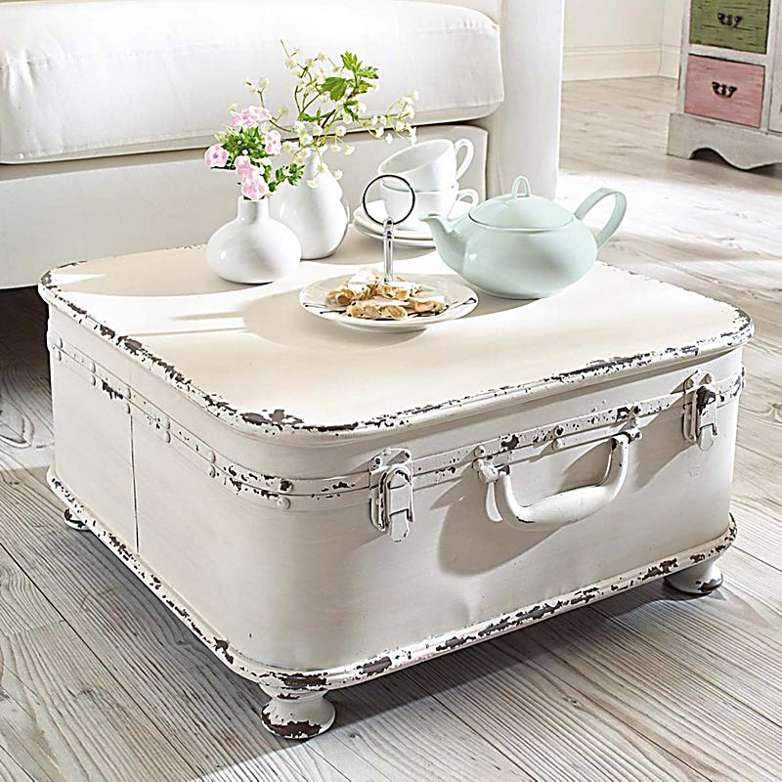
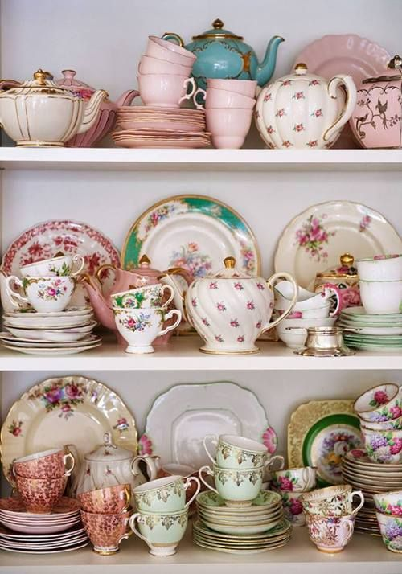
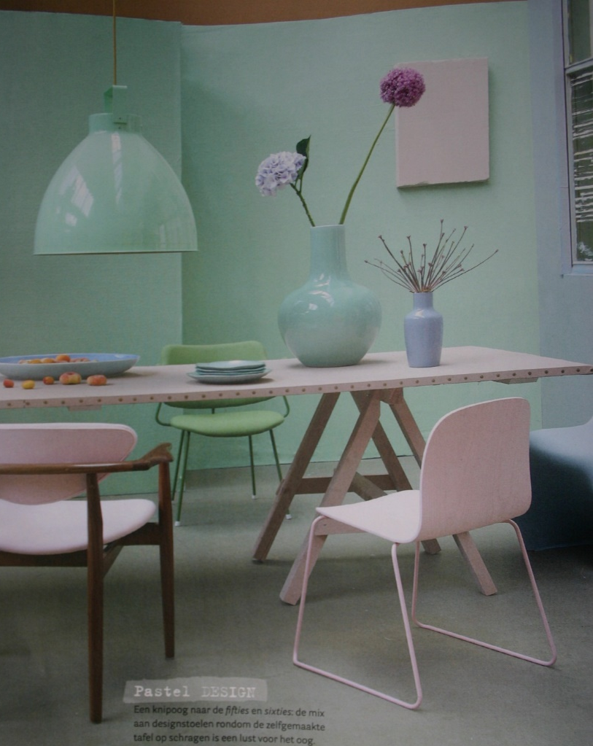

Slide 22
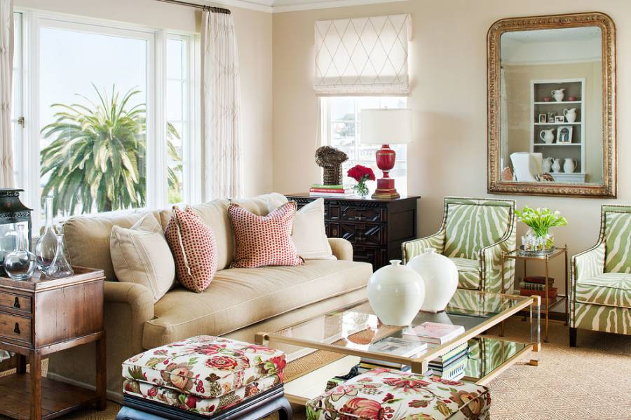
Romantische stijl

Slide 23
Multiculturele stijl
Deze stijl herken je aan de verschillende kleuren en het gebruik van drukke prints. In een werelds interieur kan heel veel. Denk aan zilver en goud als toevoeging.
Xenos en bijenkorf laten hier veel in zien.

Slide 24
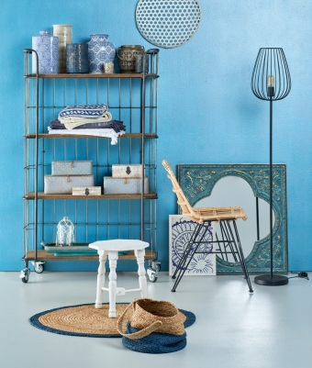
Multicultureel:
Hammam thema
Multicultureel houdt eigenlijk in dat we zijn beïnvloed door andere culturen om ons heen (denk maar b.v. aan vakantie, wat zie je in b.v. Tunesië anders als hier).

Slide 25
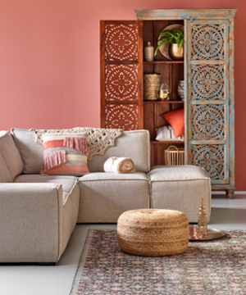
Etnisch

Slide 26
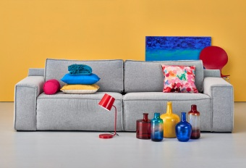
Speel met kleur!

Slide 27
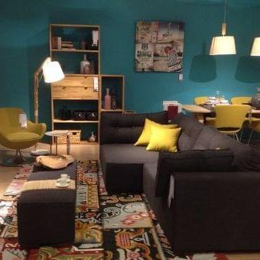
Werelds

Slide 28
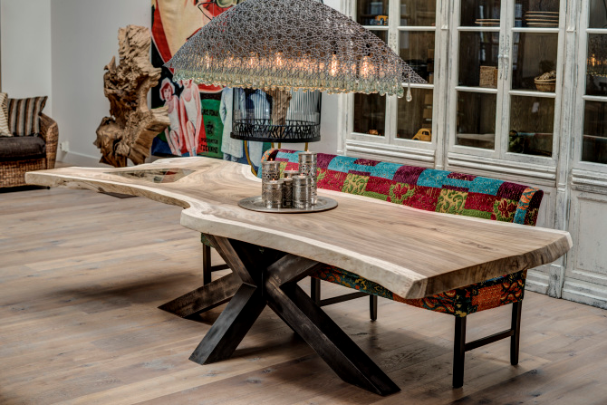
Werelds

Slide 29
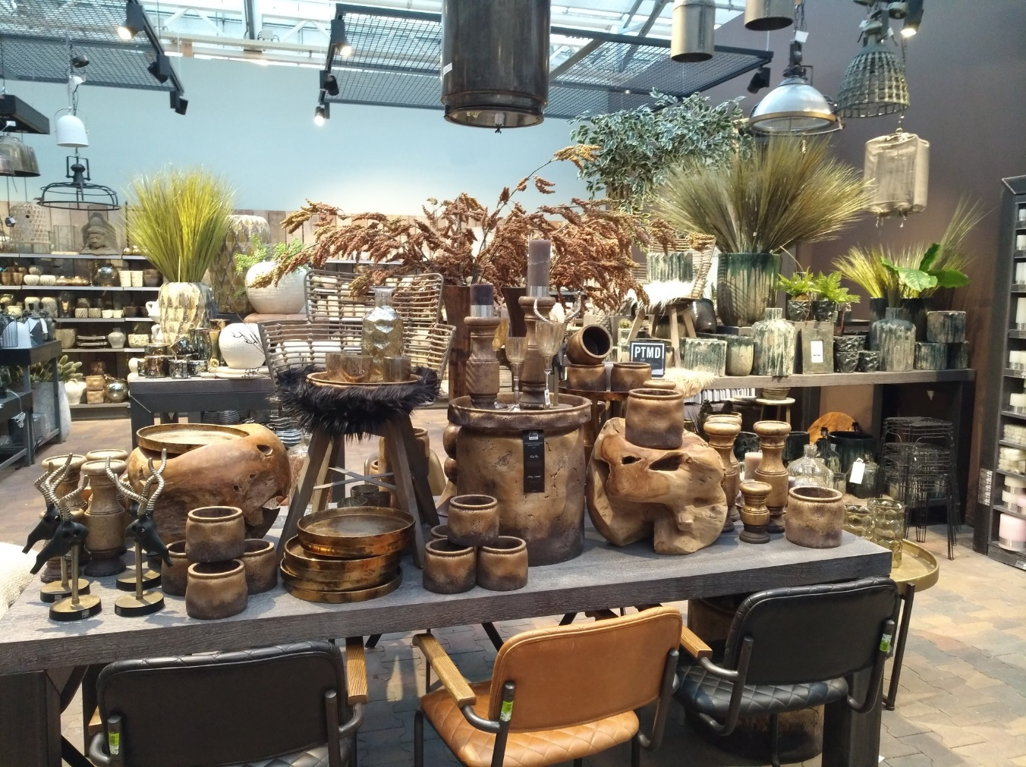
Natuurlijke stijl
Eigenlijk is natuurlijk momenteel ook helemaal trendy (om in de termen te blijven). Alles wat natuurlijke vormen heeft of wat o.a. uit hout bestaat is in! Bij deze stijl past ook het landelijke, maar het kan ook heel modern zijn!
Intratuin
Duiven 2017

Slide 30
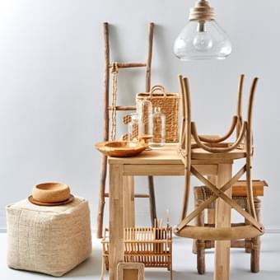
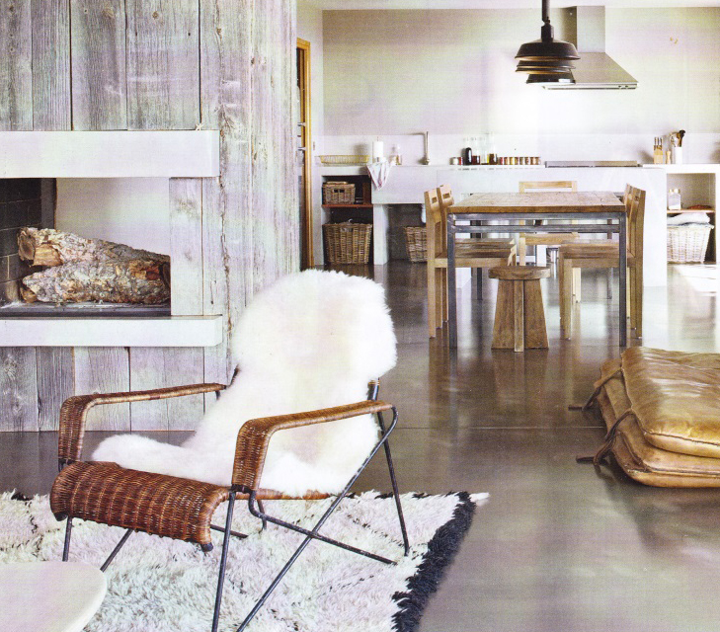
Het combineren van verschillende soorten hout werkt heel goed. Want wist je dat het tegenwoordig helemaal niet meer uit maakt dat het hout allemaal een andere kleur heeft? Om het nog iets meer uitstraling te geven is het prachtig als je er bijvoorbeeld touw, kurk, riet of bamboe aan toevoegt.

Slide 31
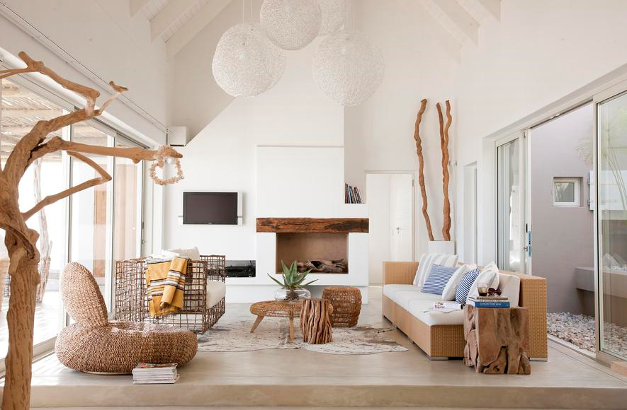

Slide 32
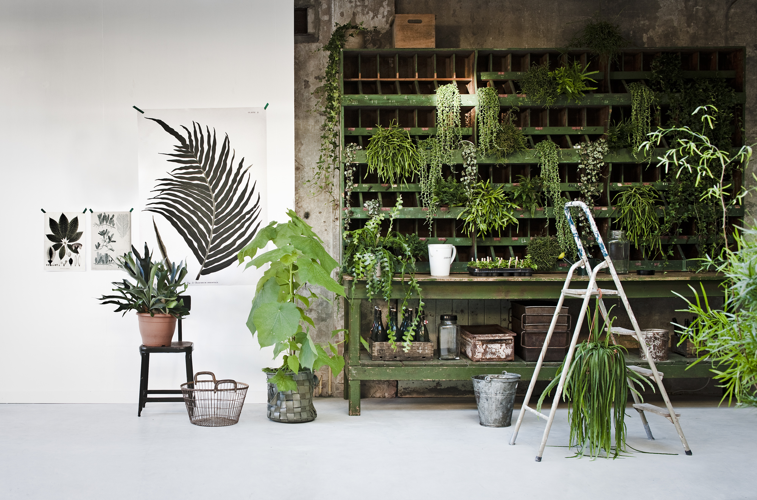

Slide 33
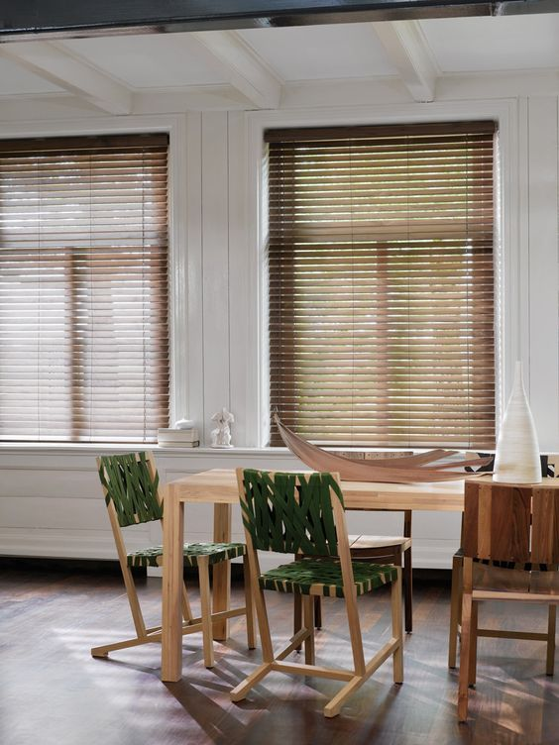
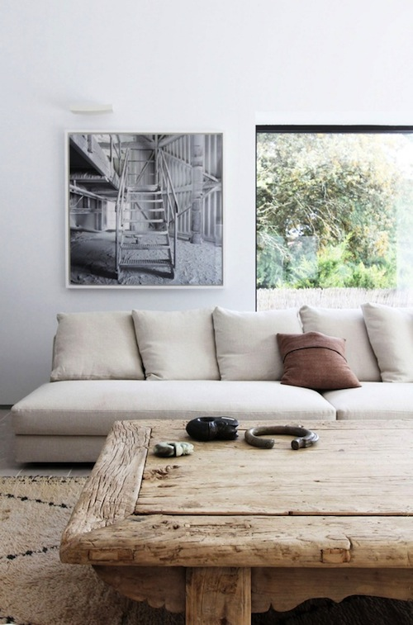

Slide 34
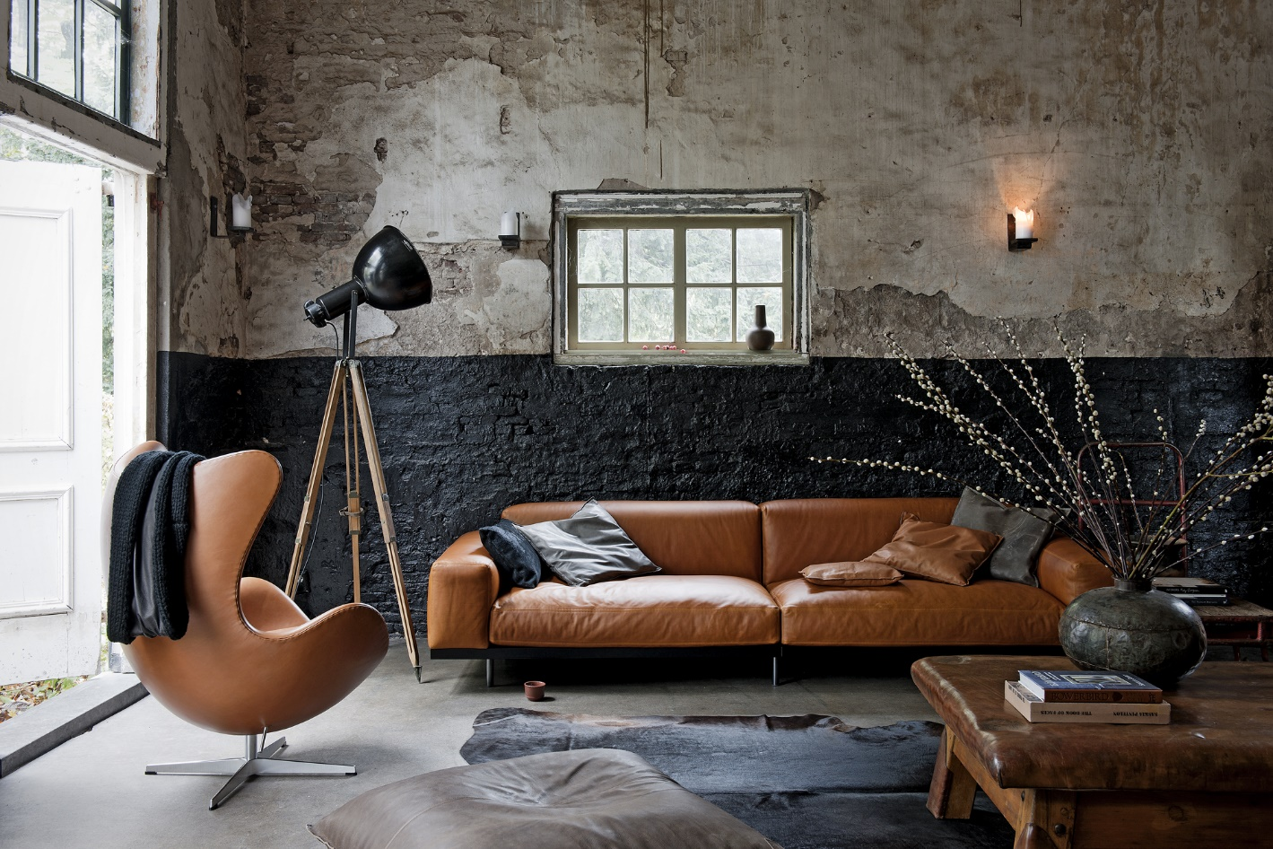
Industrieel
Het industrieel interieur is gebaseerd op de fabrieksgebouwen en interieurs uit de 19e en 20e eeuw.
Neutrale kleuren zoals zwart, wit en grijs.
Functionele elementen zoals metalen kasten en zwaar houten meubels.
Functionele verlichting zoals grote fabriekslampen.
Stoere en ruwe materialen zoals beton en metaal.

Slide 35
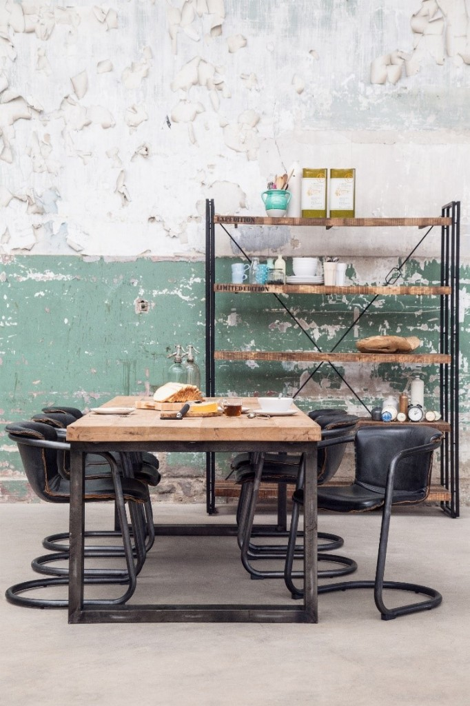
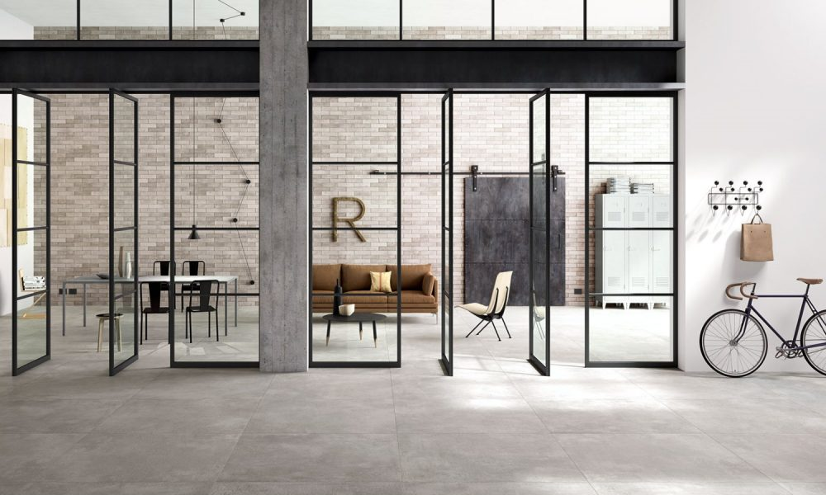
Let eens op de vloer en de muur….

Slide 36
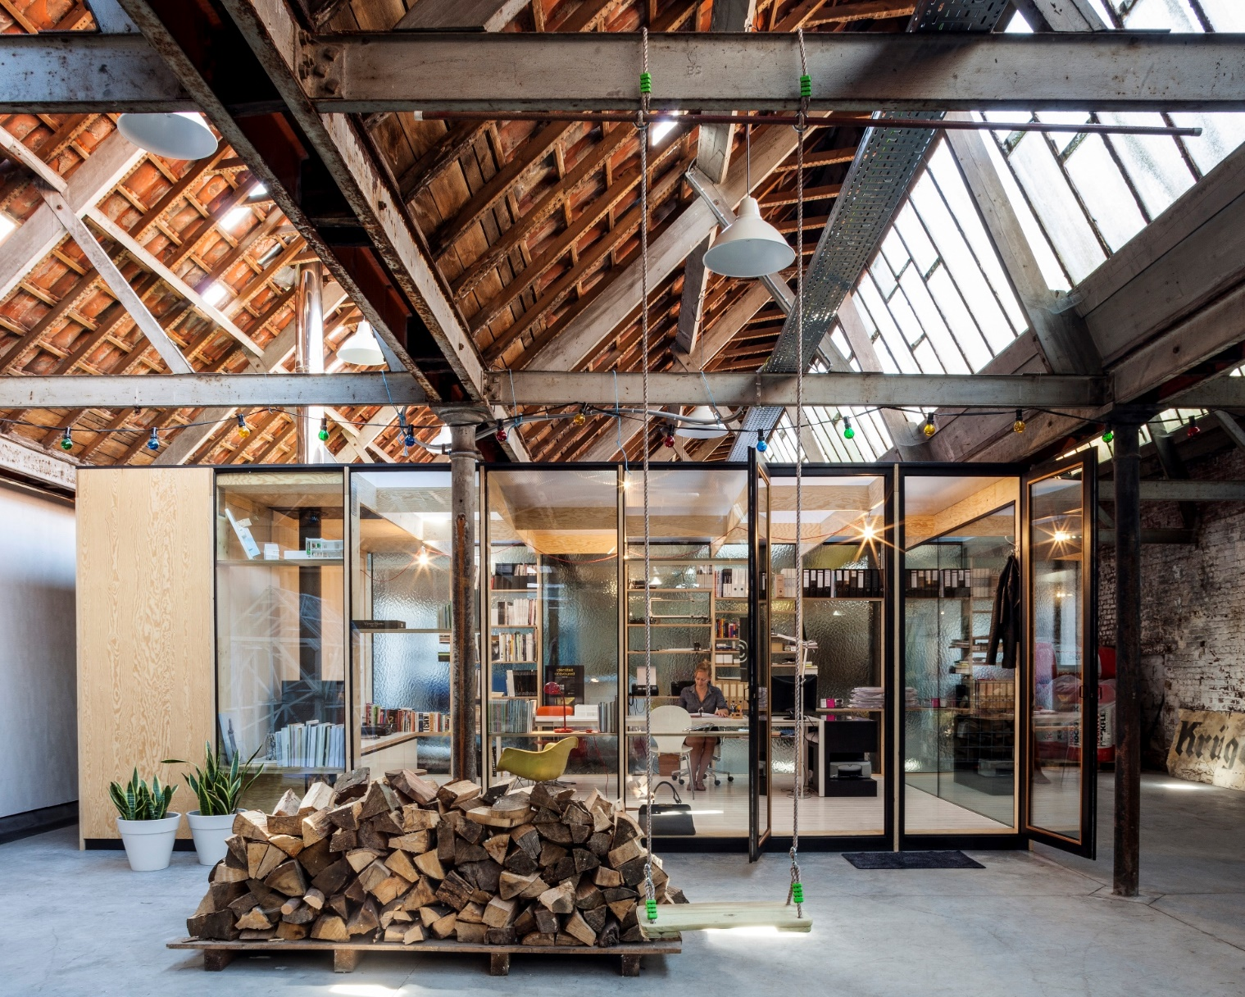
Werkruimte
Door de echtheid van materialen te laten zien, door alles robuust en ruw te laten en door het geheel aan te vullen met vintage meubels krijg je de ultieme industriële sfeer in het interieur.

Slide 37
2 voorbeelden van doelgroepen
Aan de doelgroep zie je vaak waar ze van houden (welke sfeer of stijl houdt een klant van?)

Slide 38
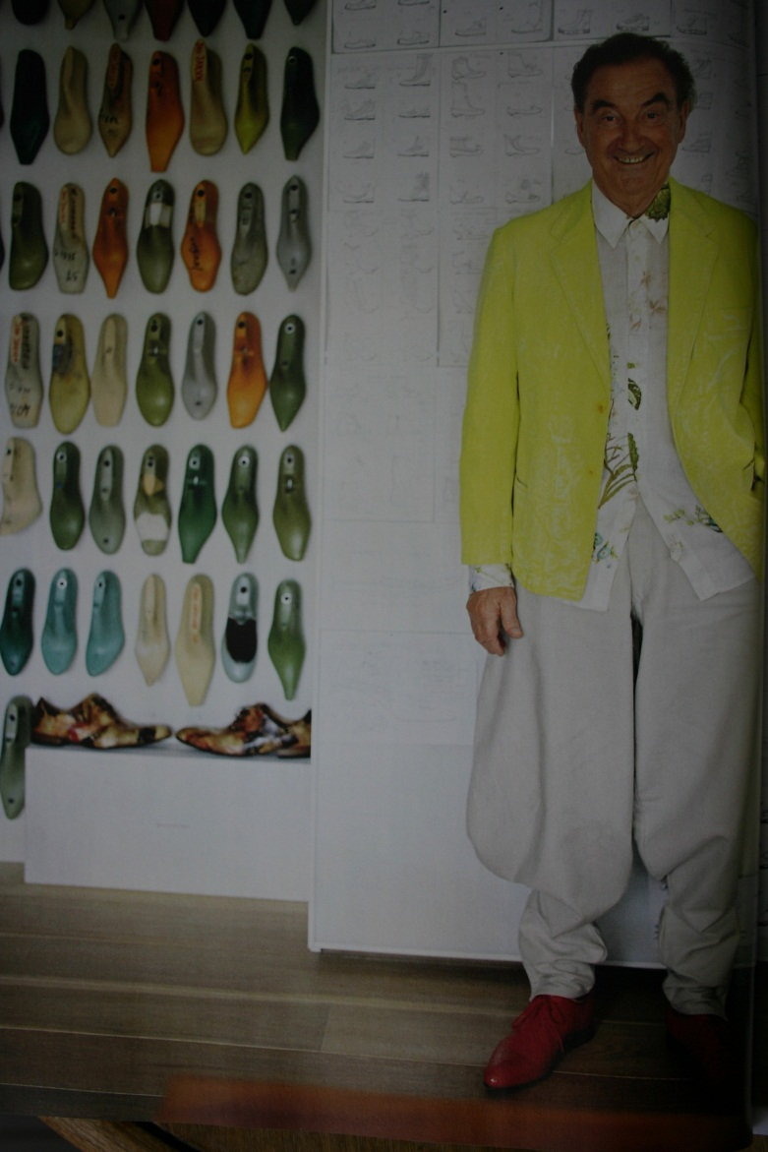
Dit is Jan Jansen! Maar wat zien we nou??
Kijk naar z’n leeftijd, z’n kledingstijl, z’n verzameling en wat zegt dat nu??

Slide 39
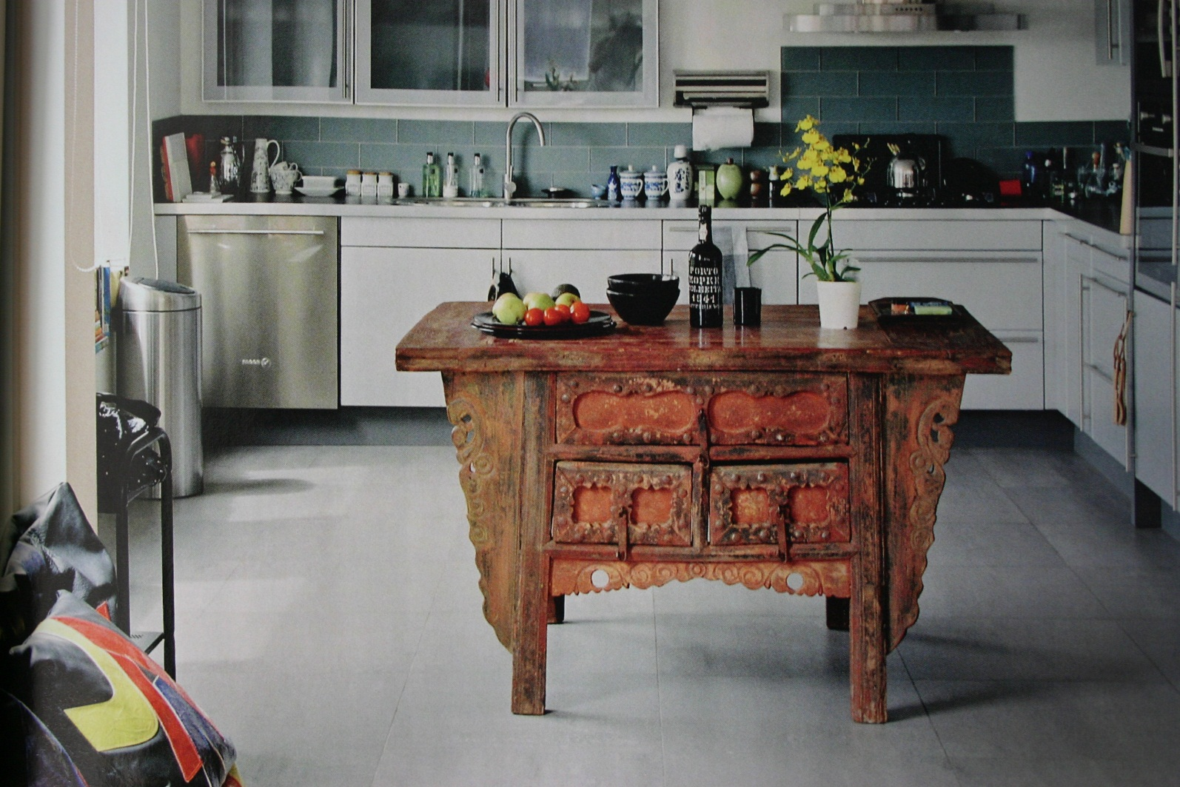
Dit is zijn keuken…!
Dus ook niet doorsnee…

Slide 40
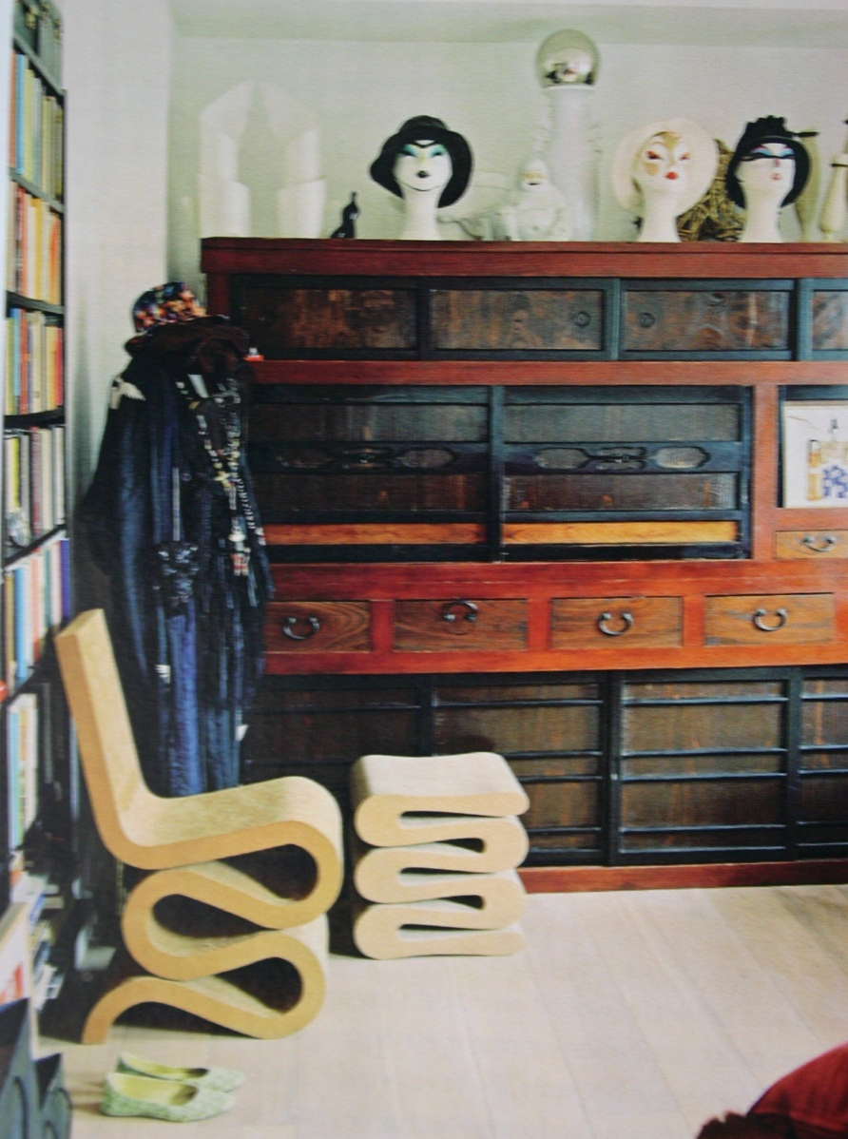
En dit is zijn werkkamer….

Slide 41
Nu een ander voorbeeld:

Slide 42
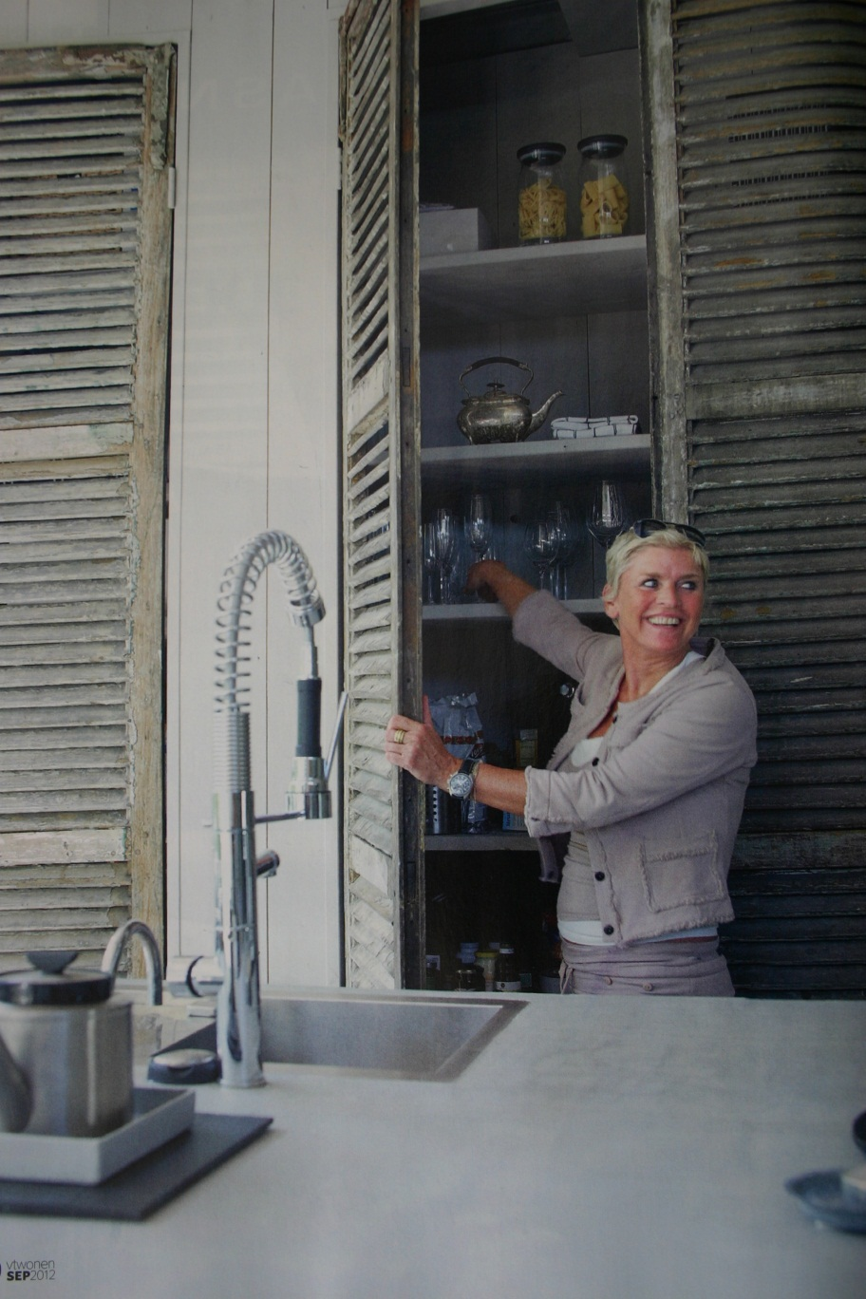
Hoe zou deze mevr. verder ingericht zijn?? Als je kijkt naar haar leeftijd en kleding?

Slide 43
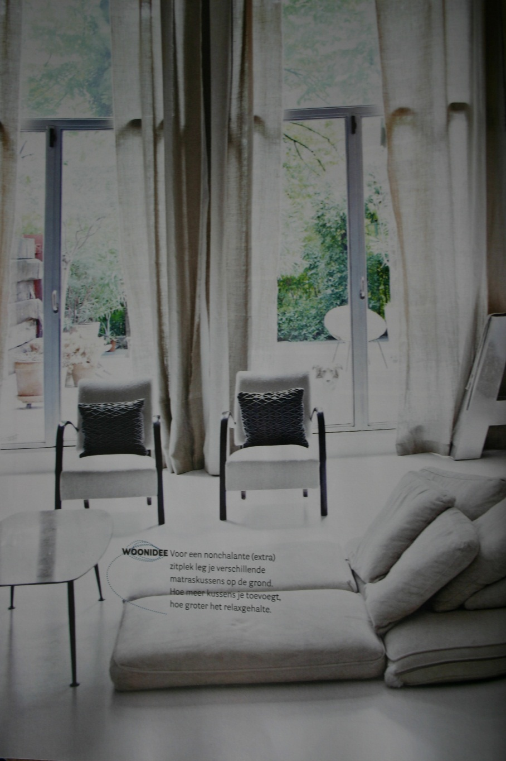

Slide 44
